Slide 1

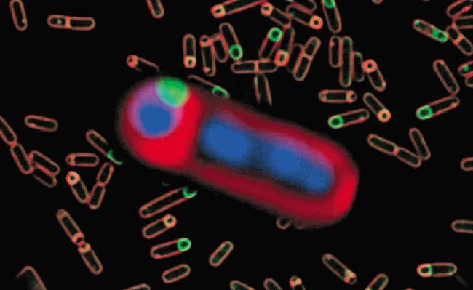
关于微生物某只的研究开题汇报
答辩人：青课
指导老师：青课
专业：
班级：

Slide 2
时间进度安排
预期成果
重难点和关键问题
技术路线与方法
研究内容
立题依据
主要内容

Slide 3
研究背景
微生物
令人恐惧害怕又喜欢的微小物品的总称
这里可以填写你想要的东西
这里填写导致他的东西
立题依据
www.51pp tmoban.com 51ppt模板网 搜集整理

Slide 4
研究背景
20世纪30年代（开始）
50年代（取得较大进展）
研究重点转移
国外研究
某个条件
XXXXXXXXXXXXXXXXXXXX
啥玩意的研究
立题依据
XXXXXXXXXXXXXXXXXXXXXX
Notes:
完成多个菌属果胶酶基因的克隆和测序；基因的结构、功能、调控机制和转录翻译等方面

Slide 5
相比国外
随意打打不是罪
目前已经达到可以制备生产XXX的水平，但是大规模工业生产仍需努力。
国内研究
还有许多缺点
生产设备简陋，提取制备的方法也待优化
立题依据

Slide 6






立题意义
XXXXXXXXXXXXXXXXXXXXXXXXXXXX
立题依据
XXXXXXXXXXXXXXXXXXXXXXXXXXXXXXXXXXXXXXXXX

Slide 7

研究内容
研究对象
XXXXXXXXXXXXXXXXXXXX
表达系统
XXXXXXXXXXXXXXXXXXXXXXXXXXXXXXXXX
更多模板：亮亮图文旗舰店https://liangliangtuwen.tmall.com
过程方法
XXXXXXXXXXXXXXXXXXXXXXXXXXXXXXXX
研究成果

Slide 8
技术路线与方法
XXXXXXXXXXXXXX
XXXXXXXXXXXXXXXXXXXXXXXXXXXX
XXXXXXXXXXXXXXXXXX
XXXXXXXXXXXXXXXXXXXXXXXXXXXXXXXXX
XXXXXXXXXXXXX
更多模板：亮亮图文旗舰店https://liangliangtuwen.tmall.com
XXXXXXXXXXXXXXXXX

Slide 9


XXXXXXXXXXXXXXXX
XXXXXXXXXXXXXXXXXX
XXXXXXXXXXXXXXXXXXXXXXXXXXXXXXXXX
XXXXXXXXXXXXXXXXXXXXXXXXXXXXXXXXXXXXXXXXXXXXXXXXXXXXXXXXX
实验关键
XXXXXXXXXXXXXXXXXXXXXXXXXXXXXXXXXXXX
XXXXXXXXXXXXXXXXXXXXXXXXXXXX
www.51pptmob an.com 51ppt模板网 搜集整理

Slide 10

XXXXXXXXXXXXXXXXXXXXXXXXXXXXXXX的XXX。
获得XXXXXXXXXXXXXXXXXXXXX
确定XXXXXXXXXXXXXXXXXX
预期成果

Slide 11

XXXXXXXXXXXXXXX
论文撰写, 准备好答辩事宜
2015 年3月至2015年4月
2015 年5月至2015年6月
2014年11月至2015年2月
时间进度安排
2015 年4月至2015年5月
了解课题内容，查阅资料
完成文献综述；翻译外文
XXXXXXXXXXXXXXXXXX

Slide 12
谢谢！
敬请老师批评指正!
THANKS FOR COMING
20xx-1-7
www.51pptmoban.com 51ppt模板网 搜集整理

